Slide 1

Мой друг Дима Зорин
Презентация к киноуроку
Подготовили учителя начальных классов
МБОУ ООШ №11
Субботина Наталья Борисовна и Троценко Ольга Николаевна

Slide 2
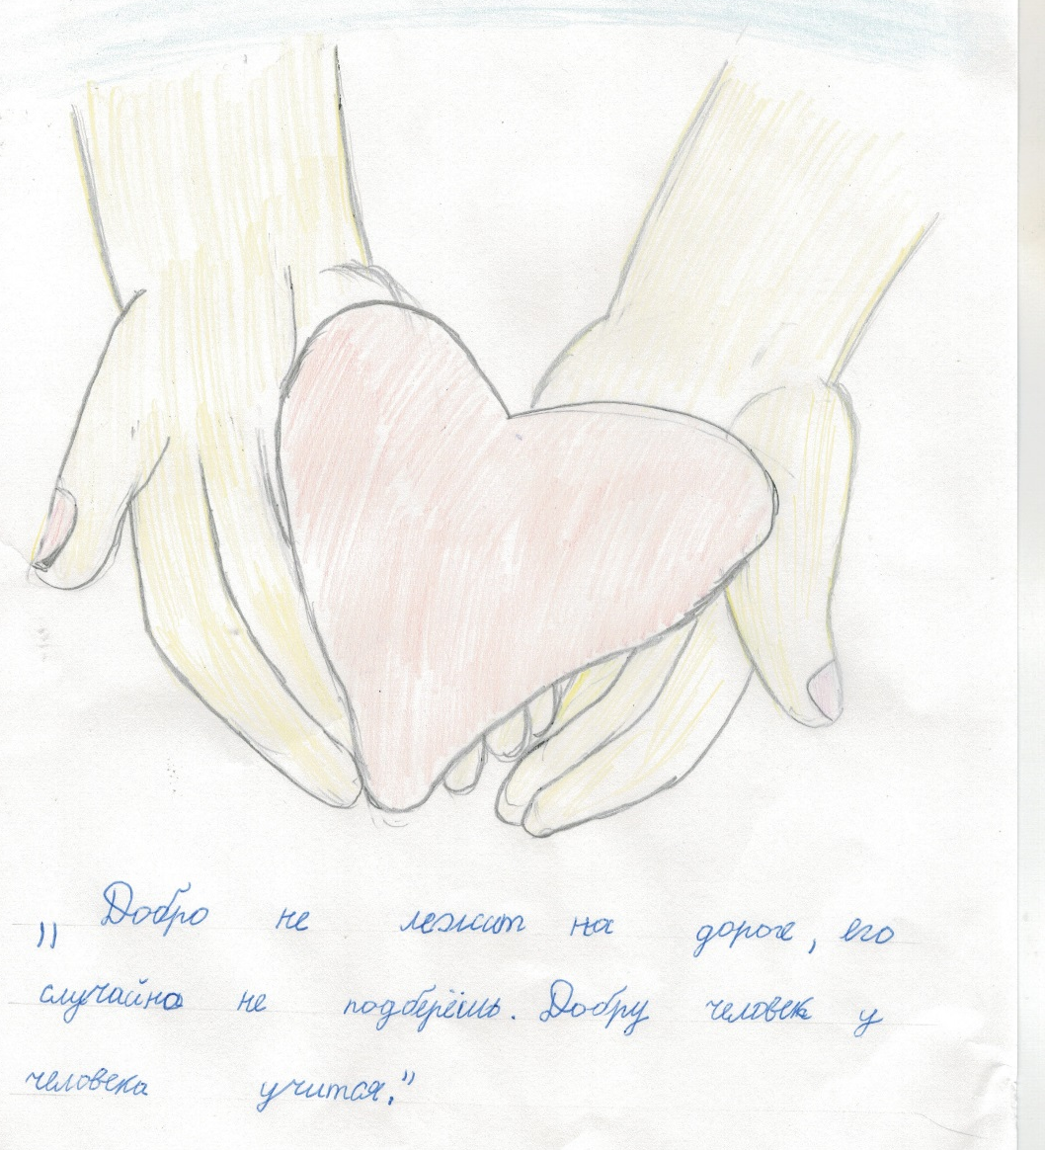

«Добро не лежит на дороге, его случайно не подберёшь. Добру человек у человека учится»
Ч. Айтматов

Slide 3
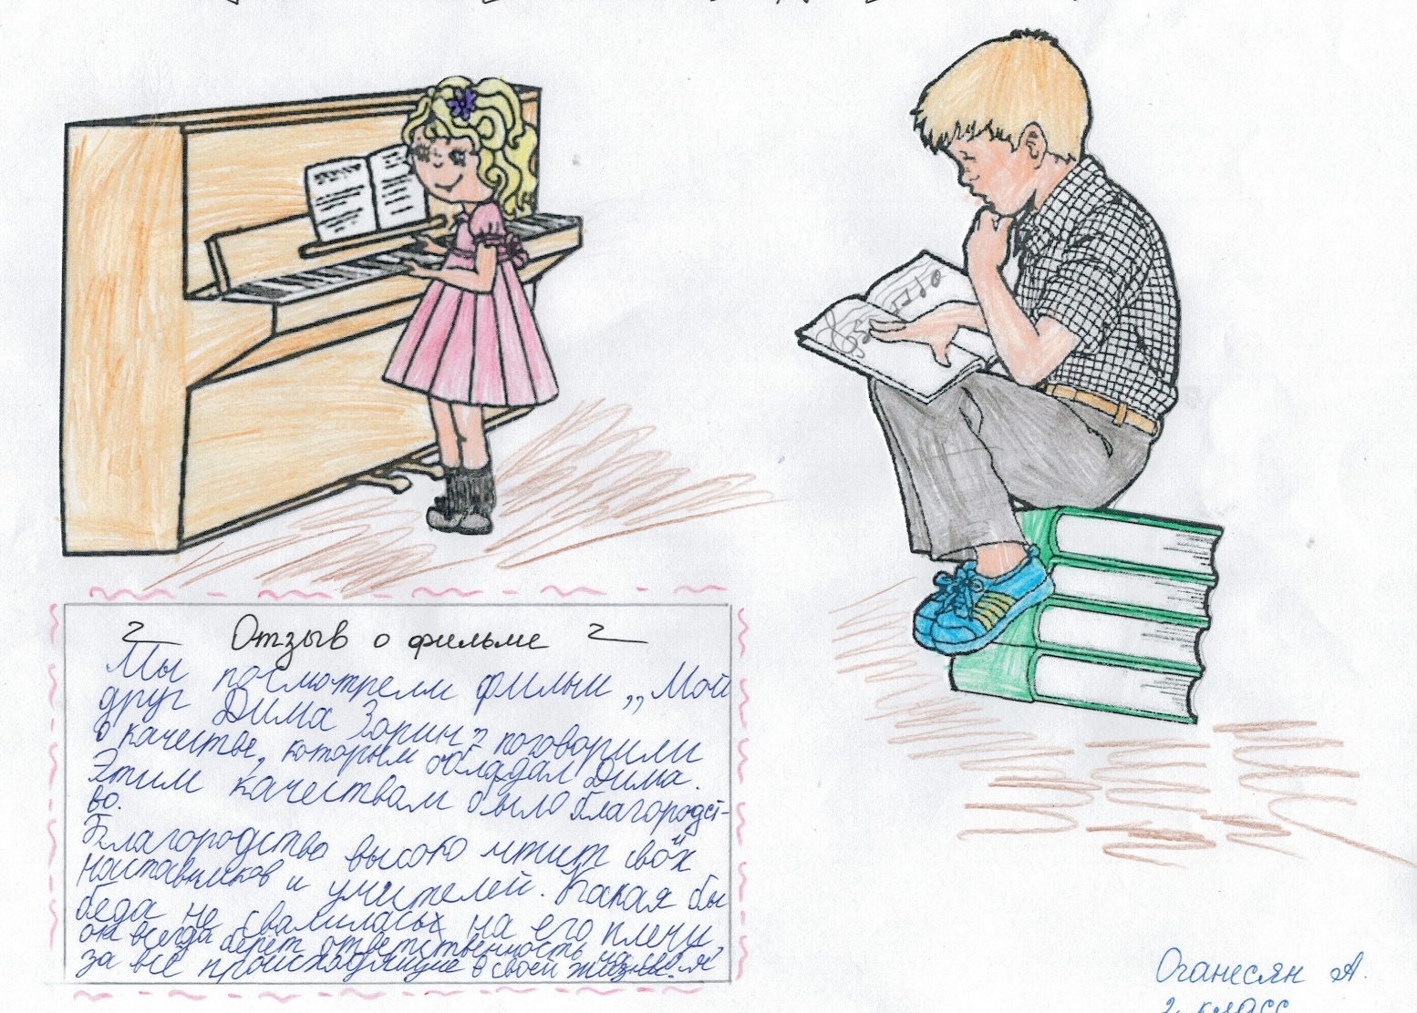
Отзывы о фильме учащихся 2 и 3 классов.

Slide 4
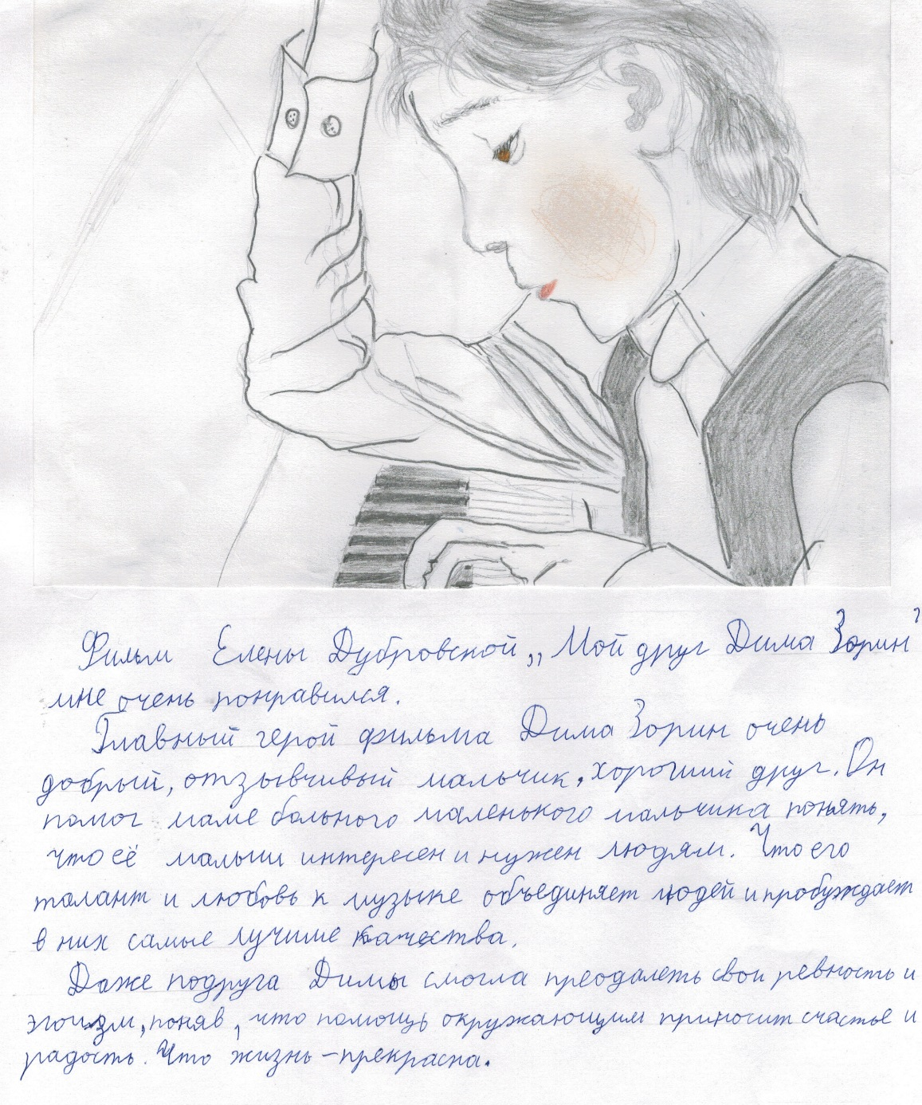
Лапига Михаил

Slide 5
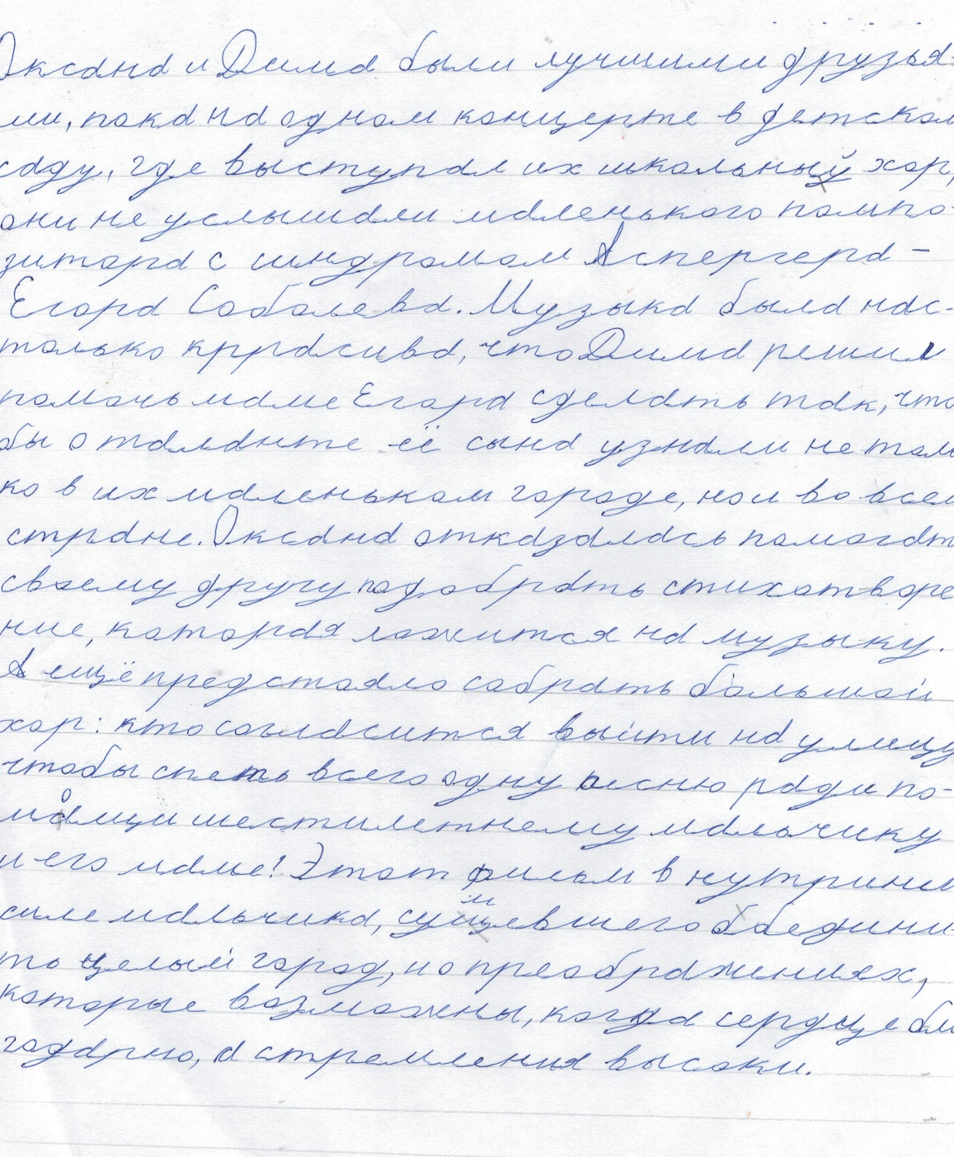
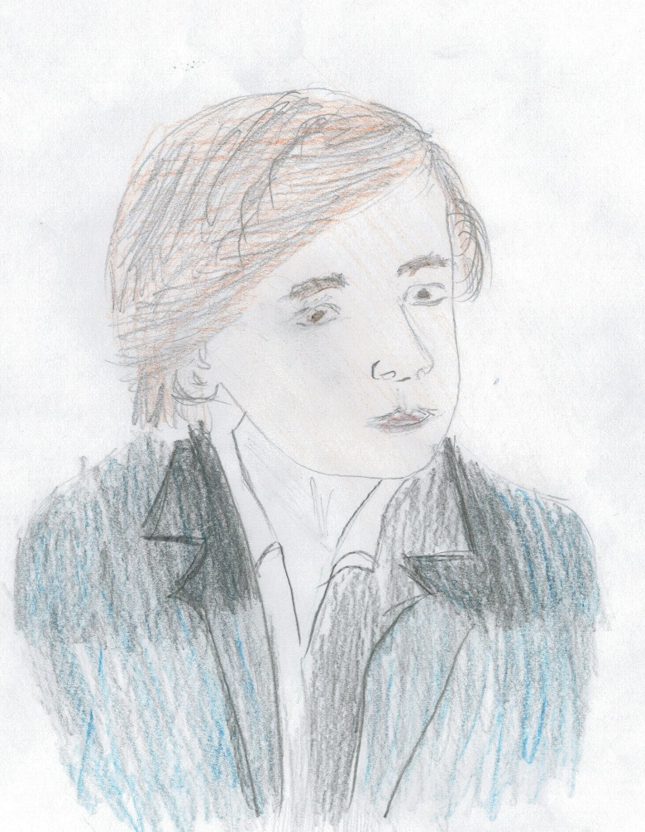
Жукова Карина

Slide 6
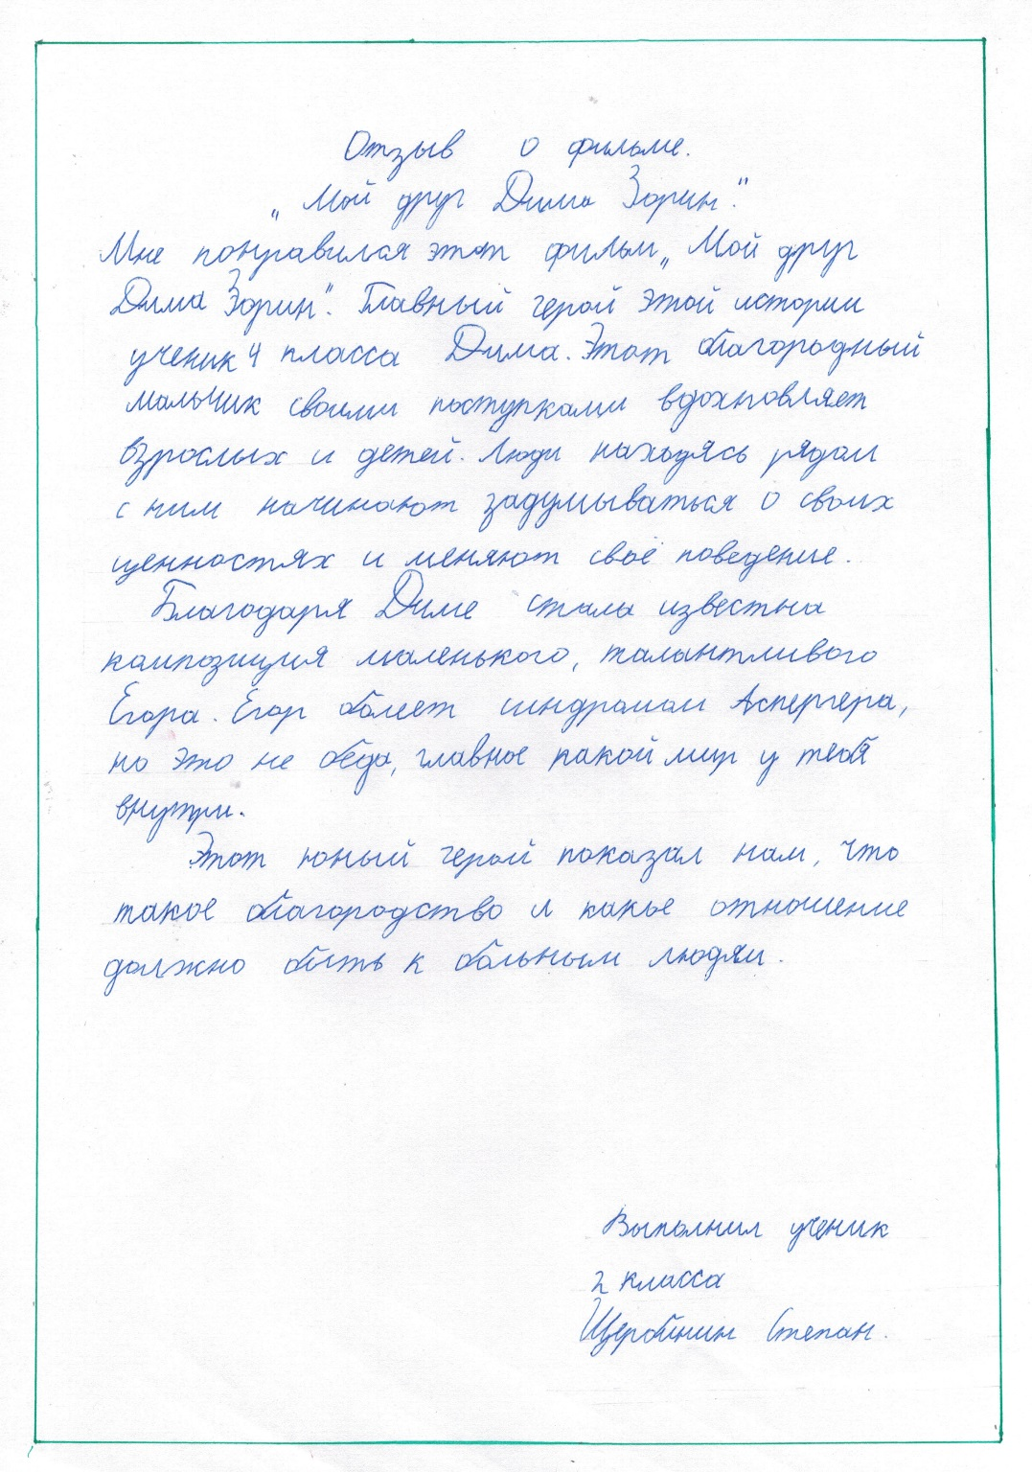
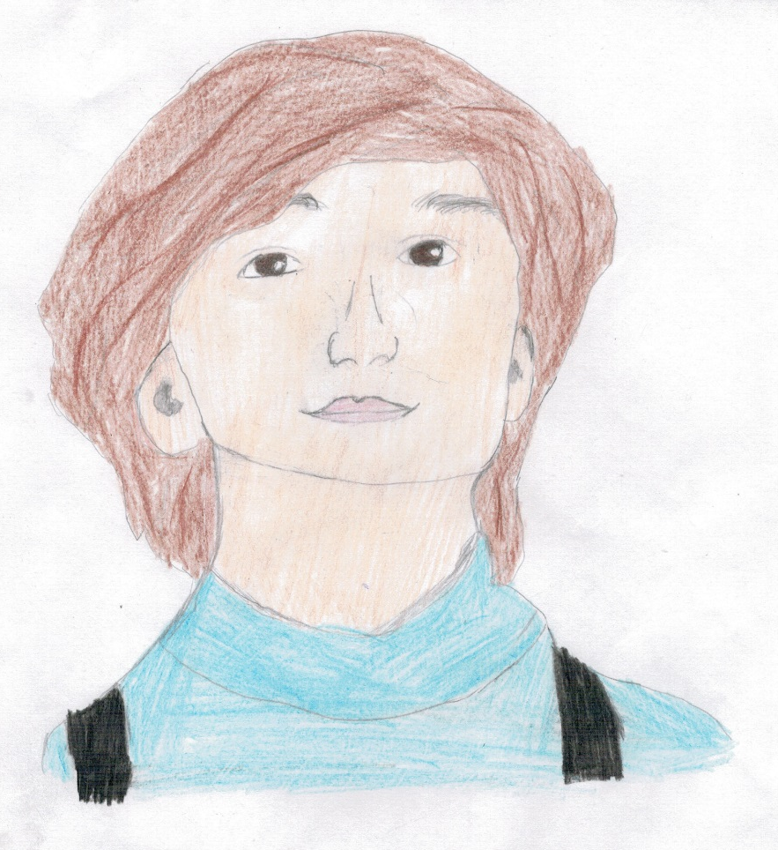

Slide 7
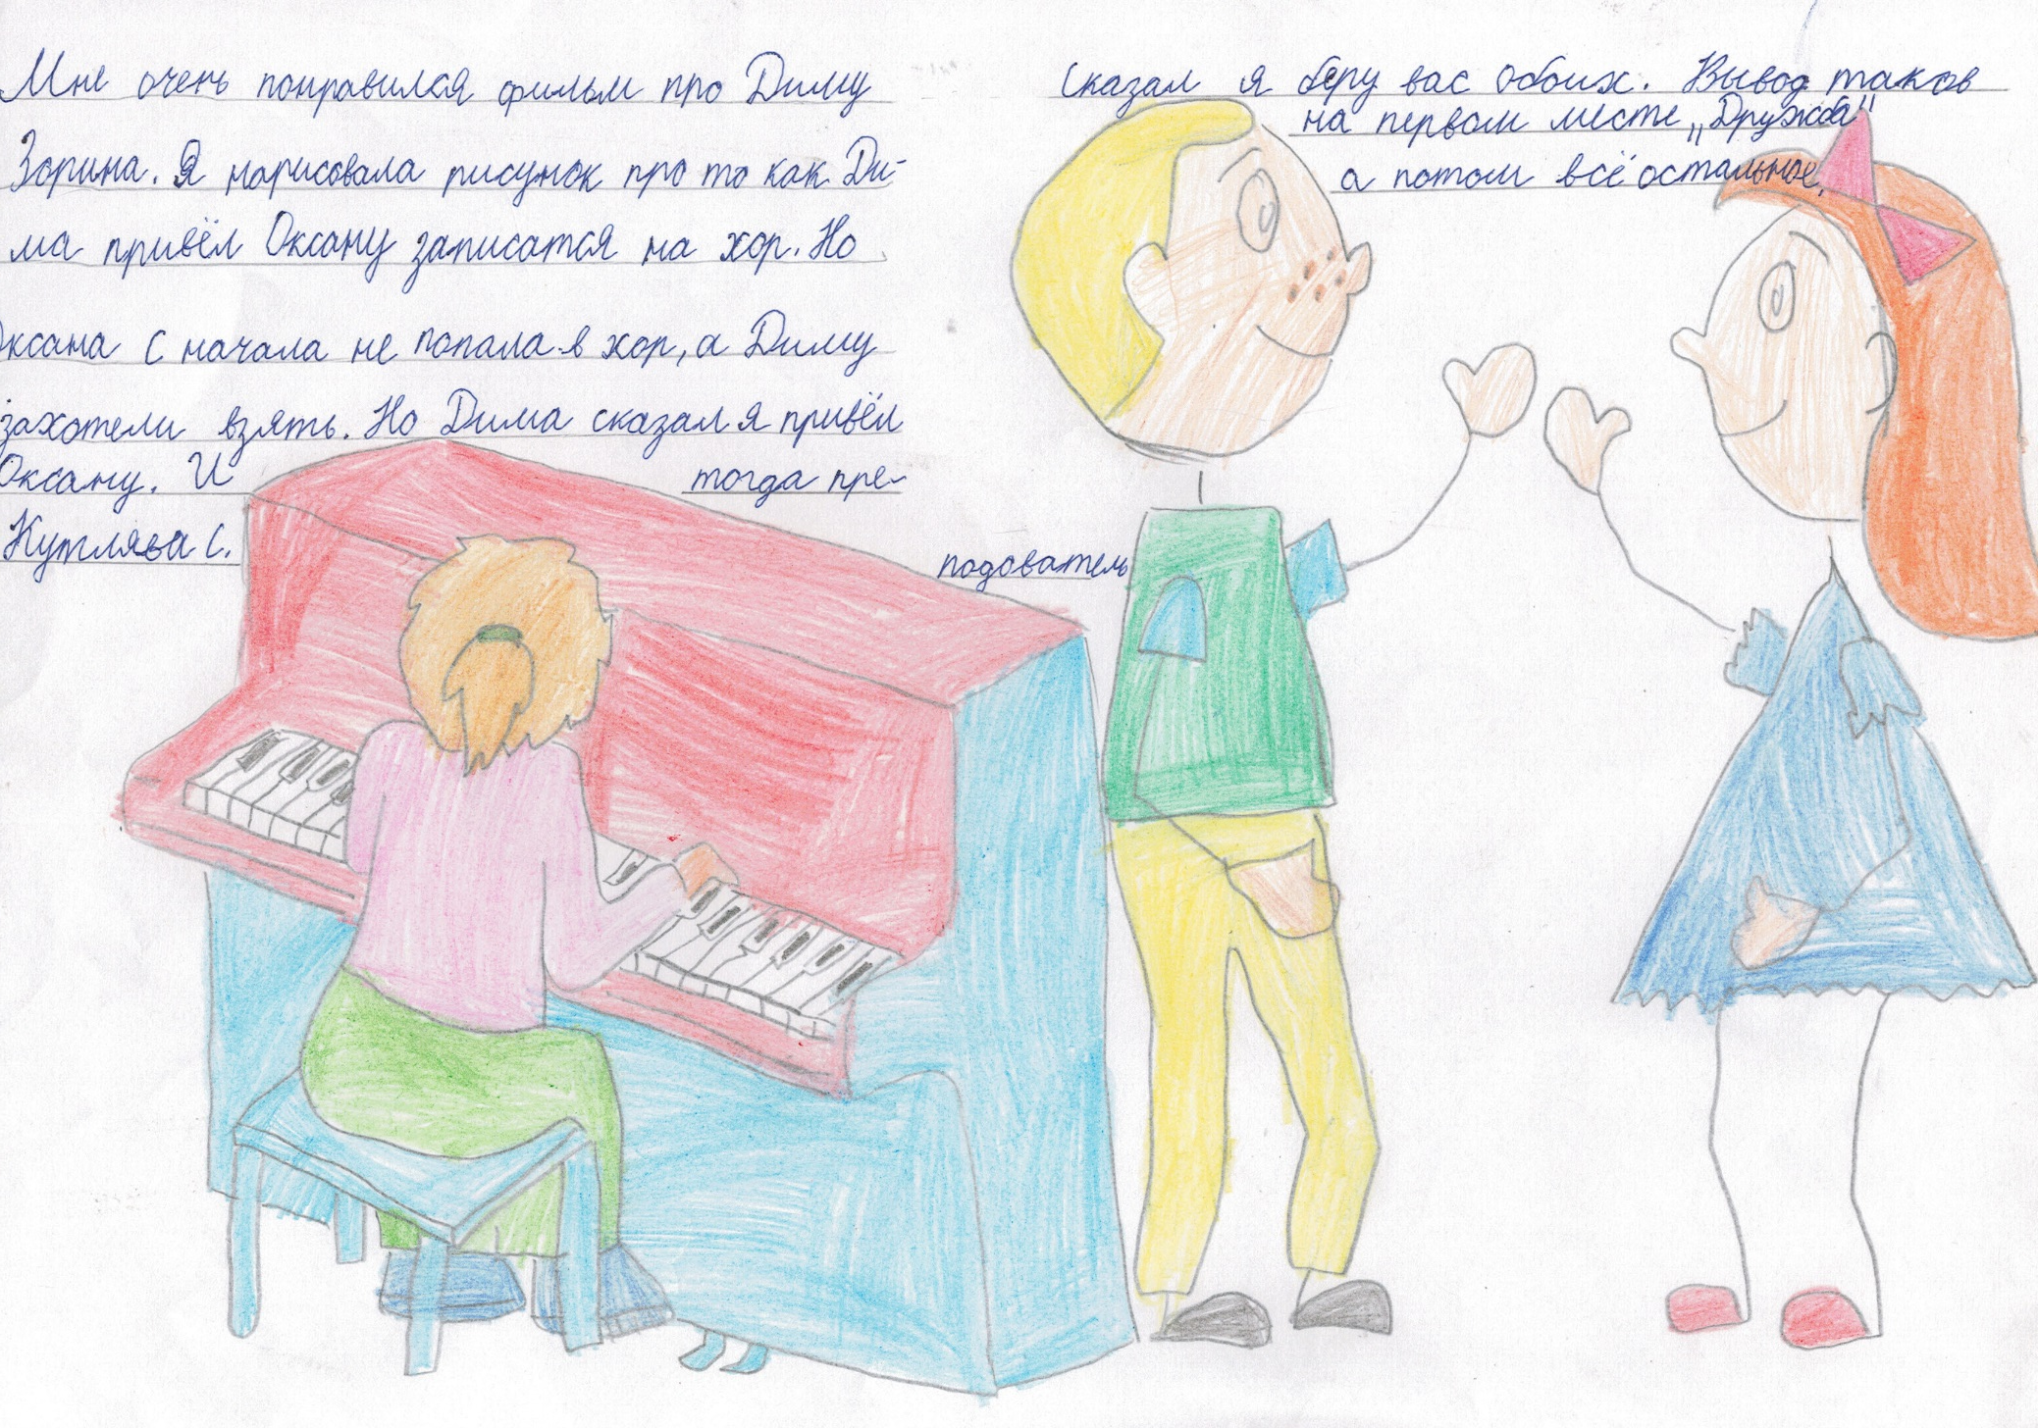
Кутляева Светлана

Slide 8
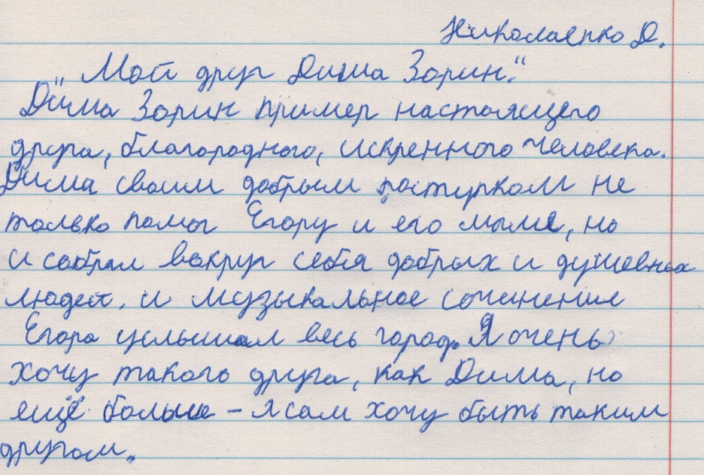
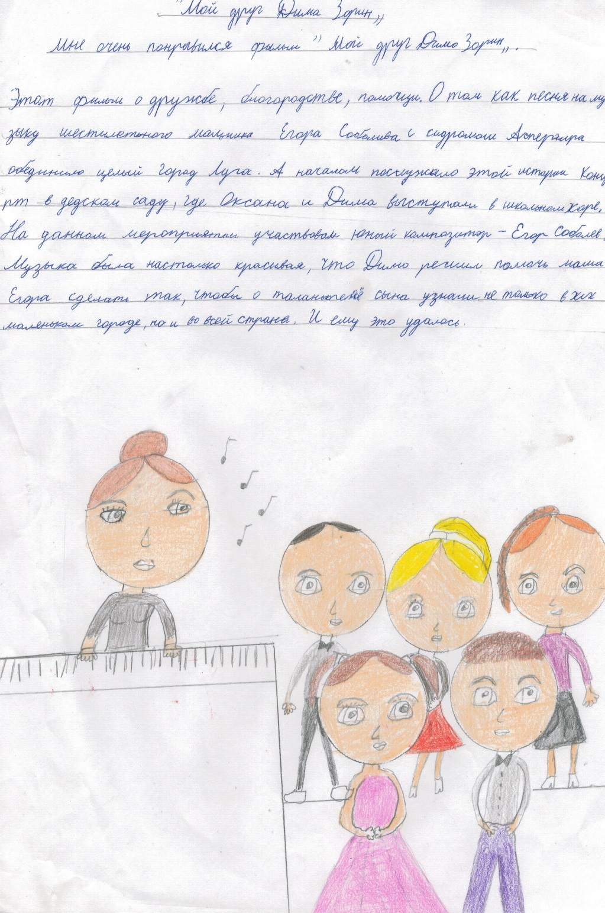
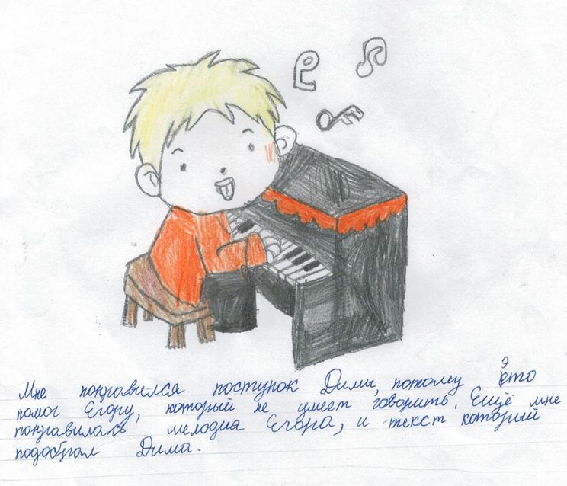
Рубцов Сергей
Гербель Ксения

Slide 9
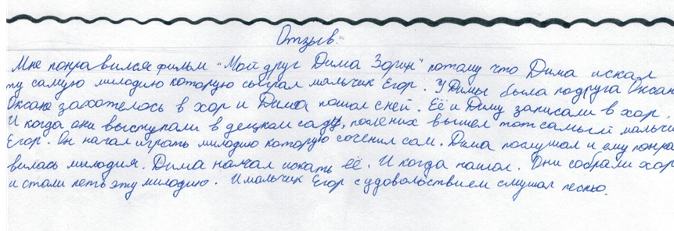
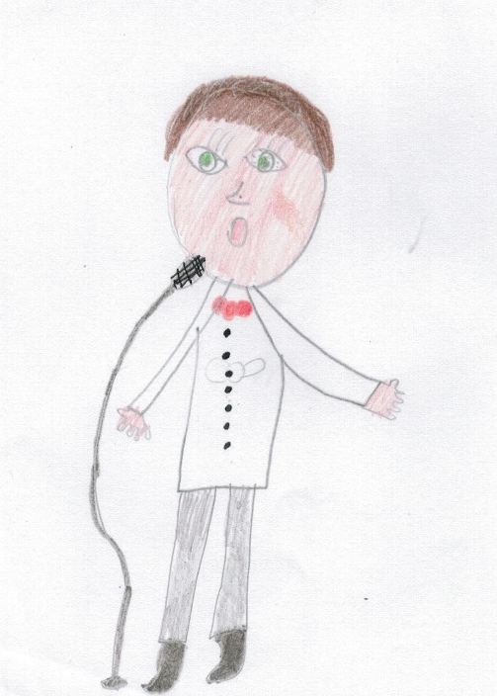
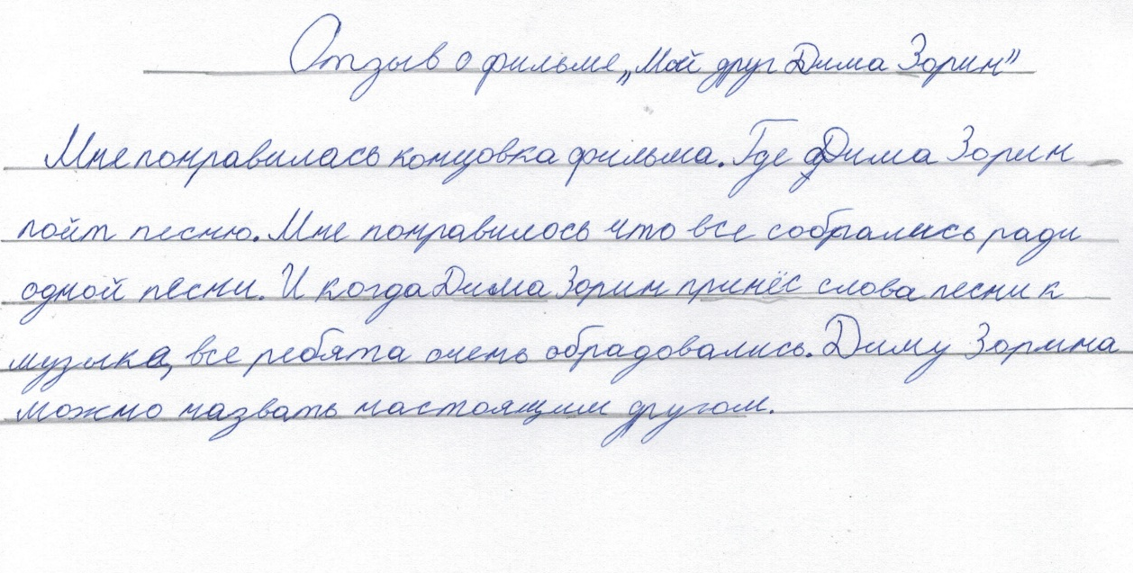
СеталоваАлевтина
Дворцов Артём

Slide 10
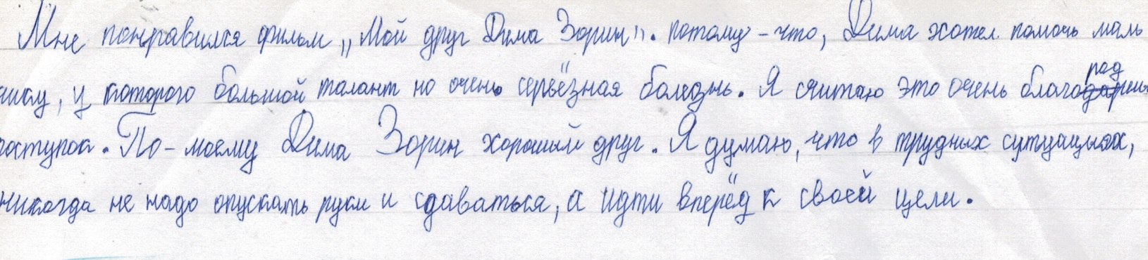
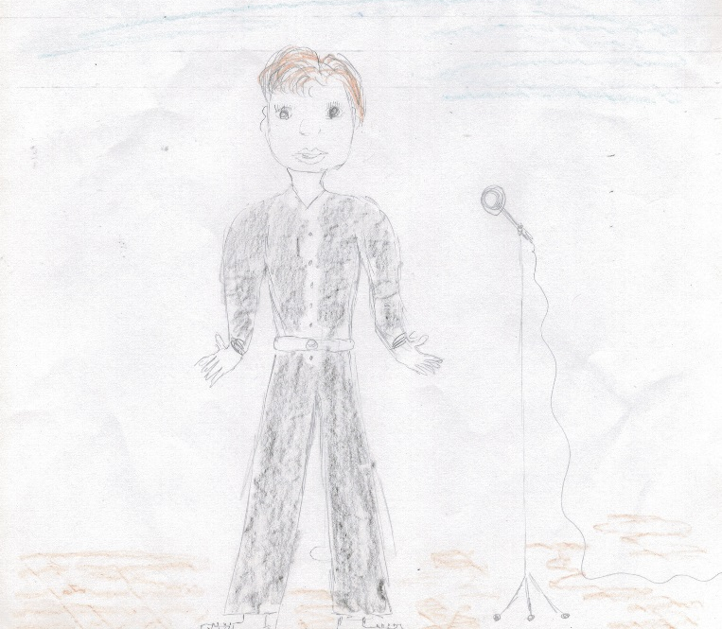
«В трудных ситуациях никогда не надо опускать руки и сдаваться, а надо идти к своей цели»
А. Косова

Slide 11
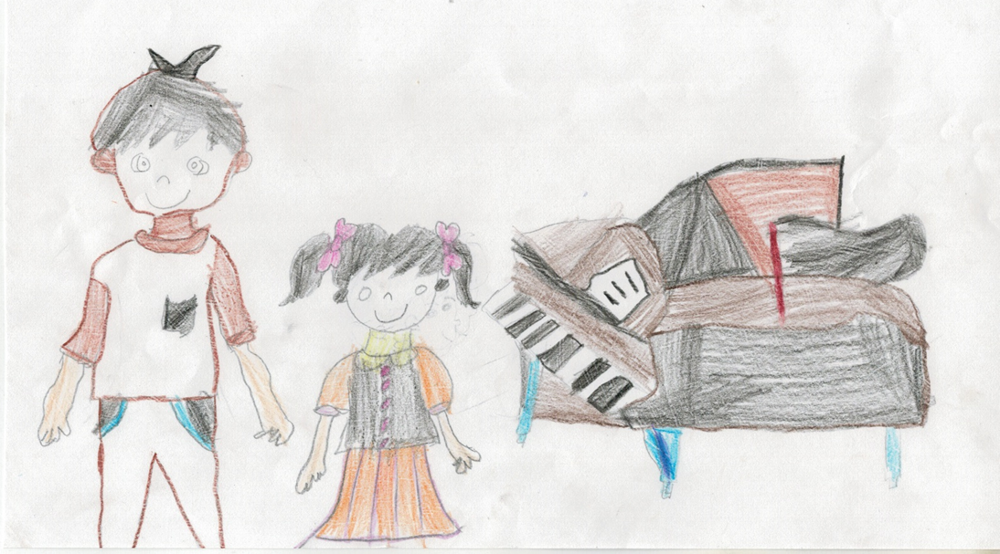
«Мы все друг другу должны помогать. Мы все друг другу нужны!»
Д. Тихоненко

Slide 12
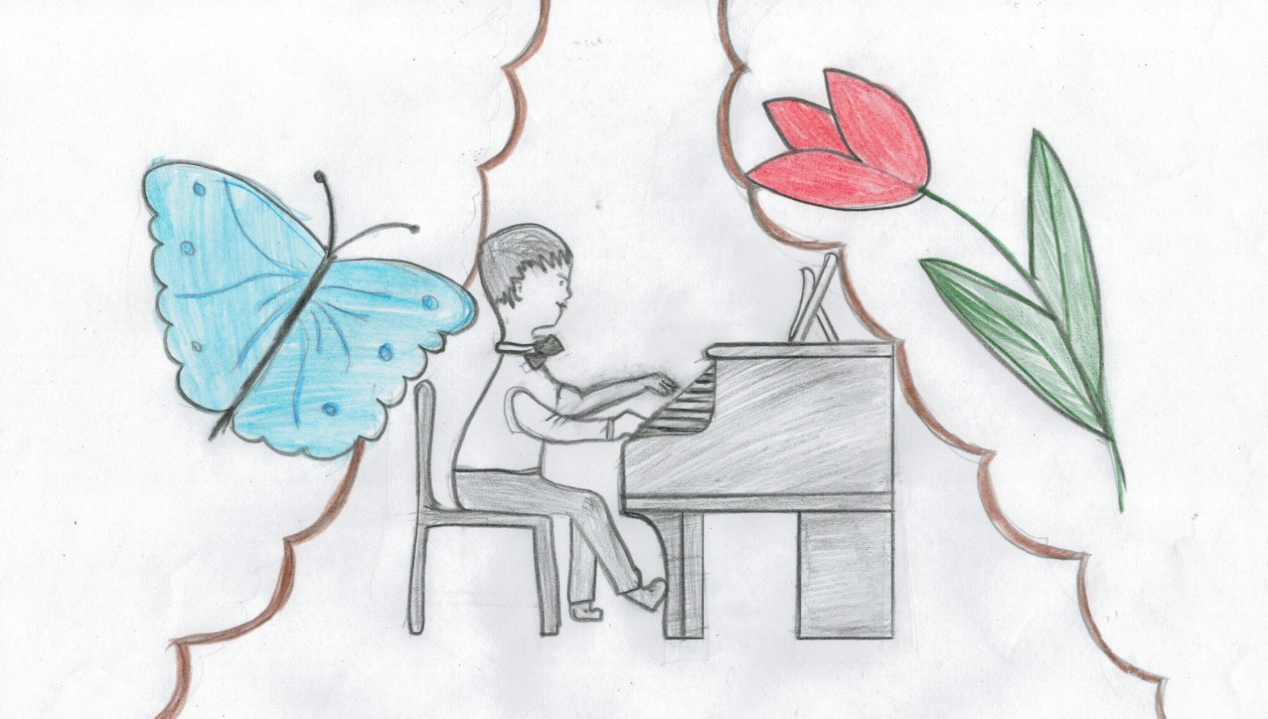
«Мне понравился фильм. Он классный и учит тому, что надо помогать друг им людям. Мне очень понравился эпизод, где Егор играет на пианино»
Я. Гумир-Оглы
Николаенко Давид

Slide 13
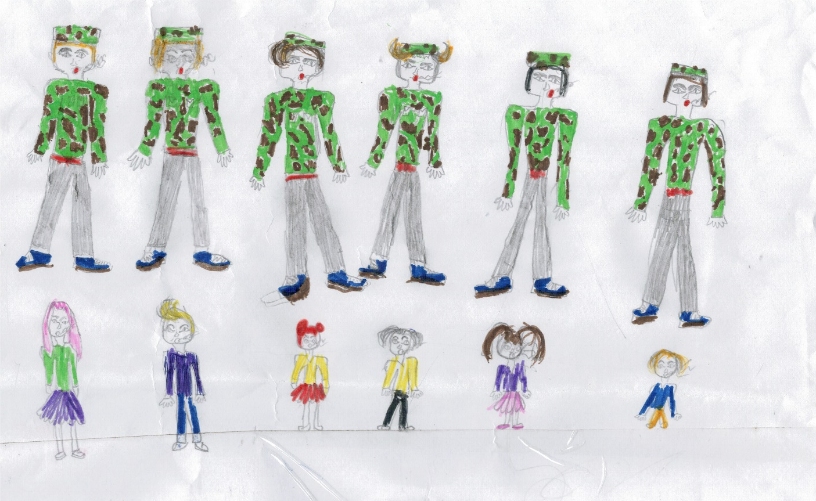
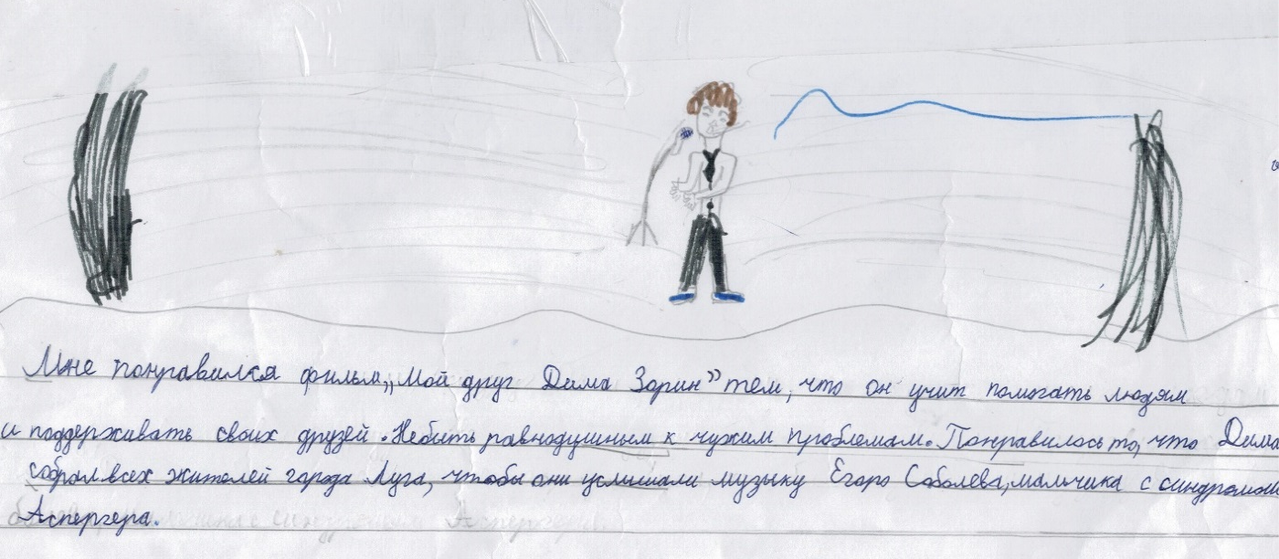
Филоненко София

Slide 14
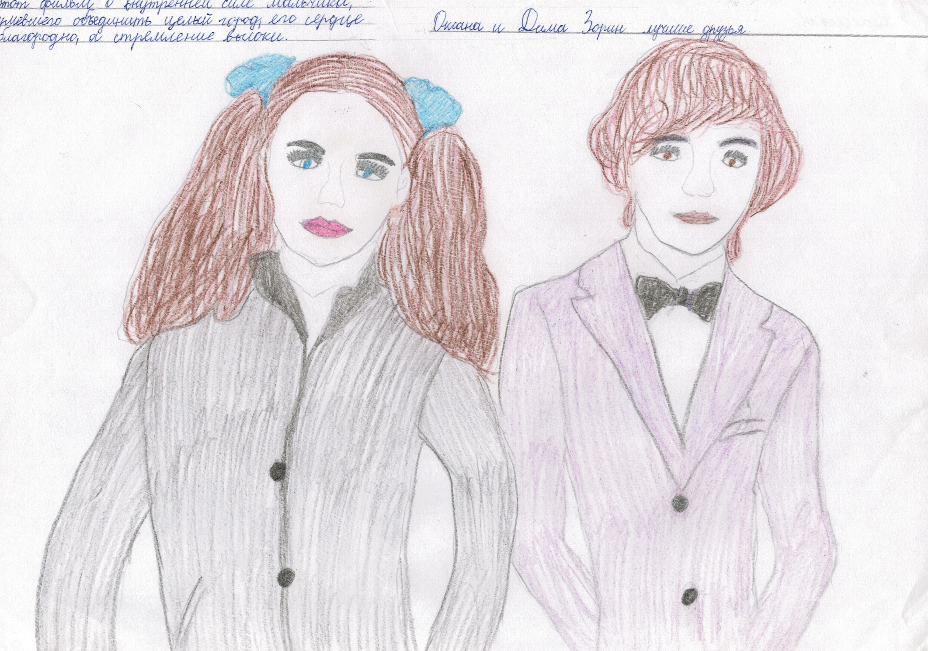
Ямщиков Александр

Slide 15
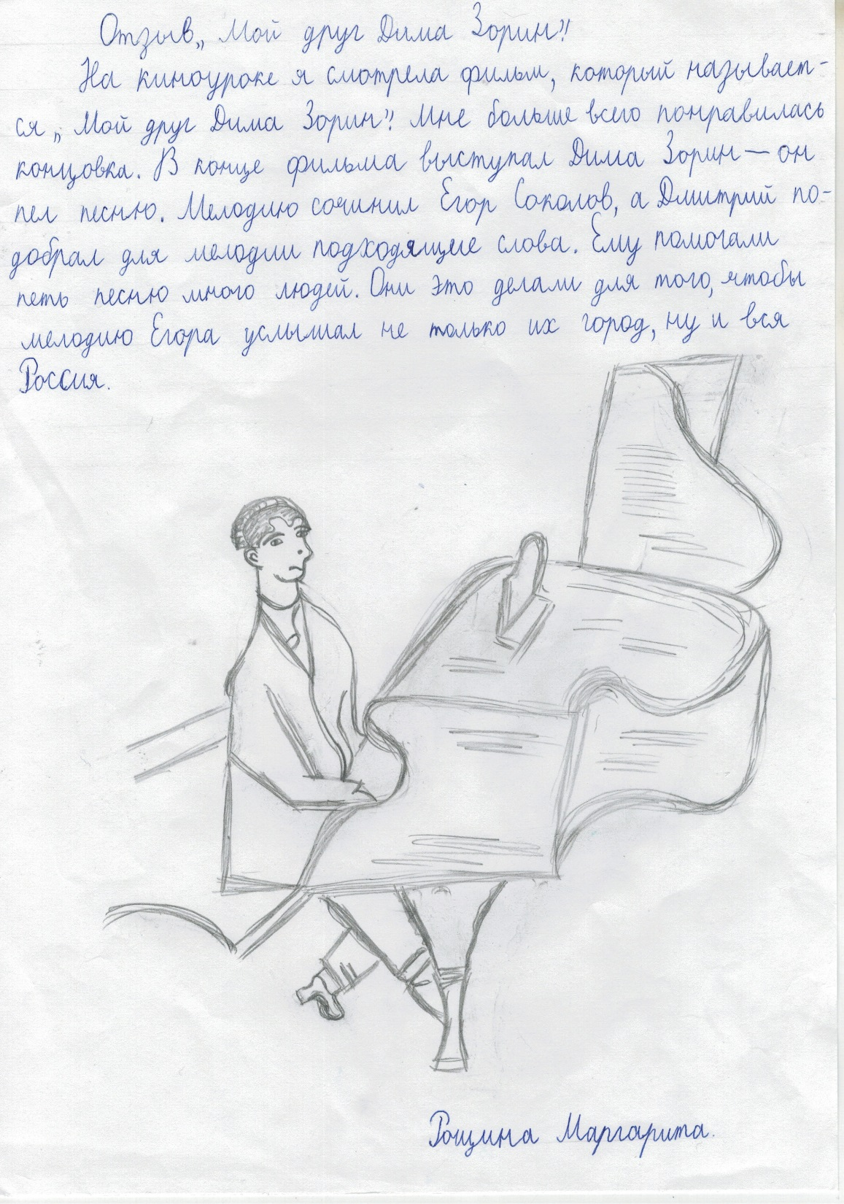
Рощина Маргарита

Slide 16
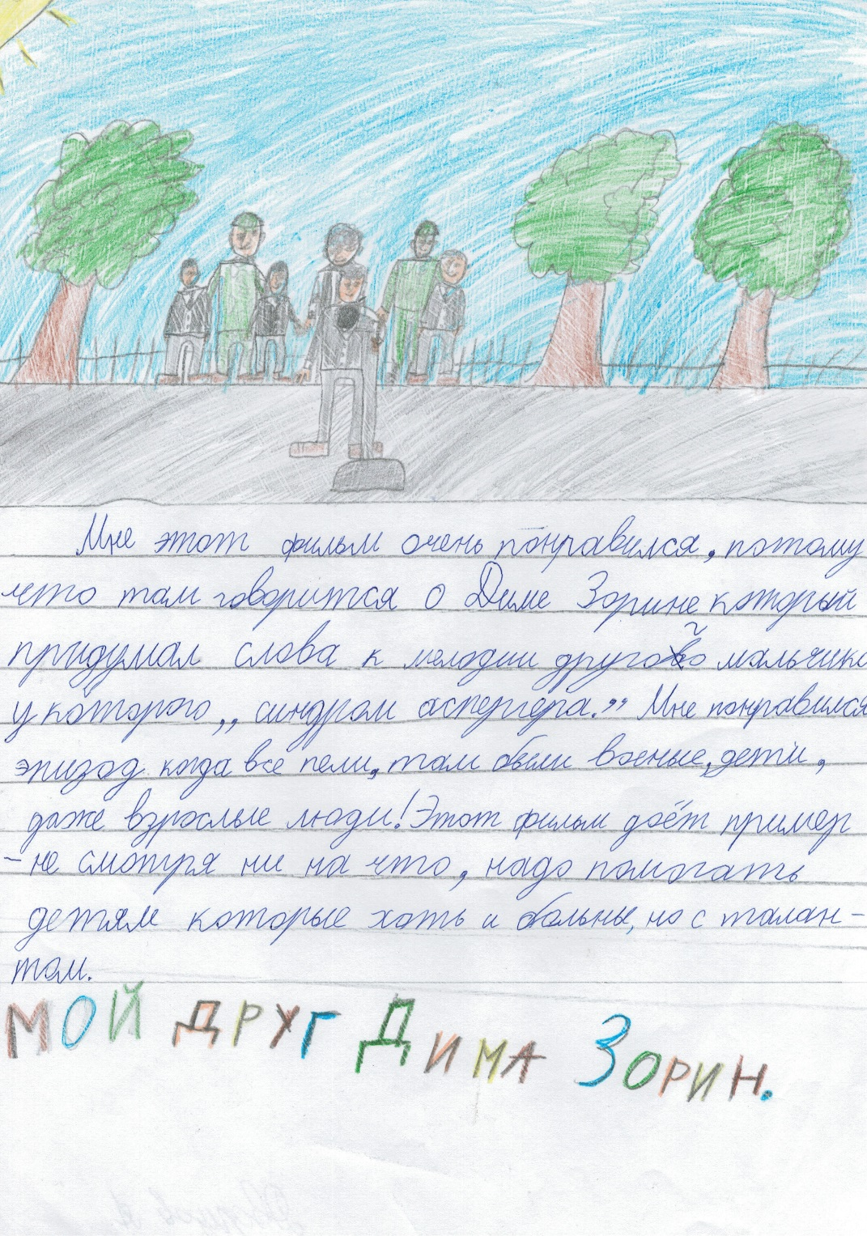
Алексеев Богдан

Slide 17
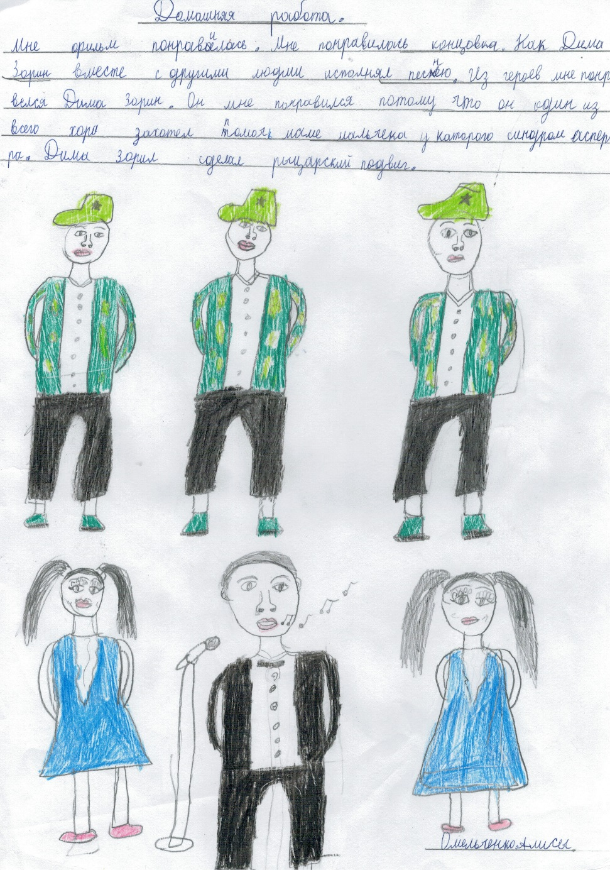
Омельченко Алиса

Slide 18
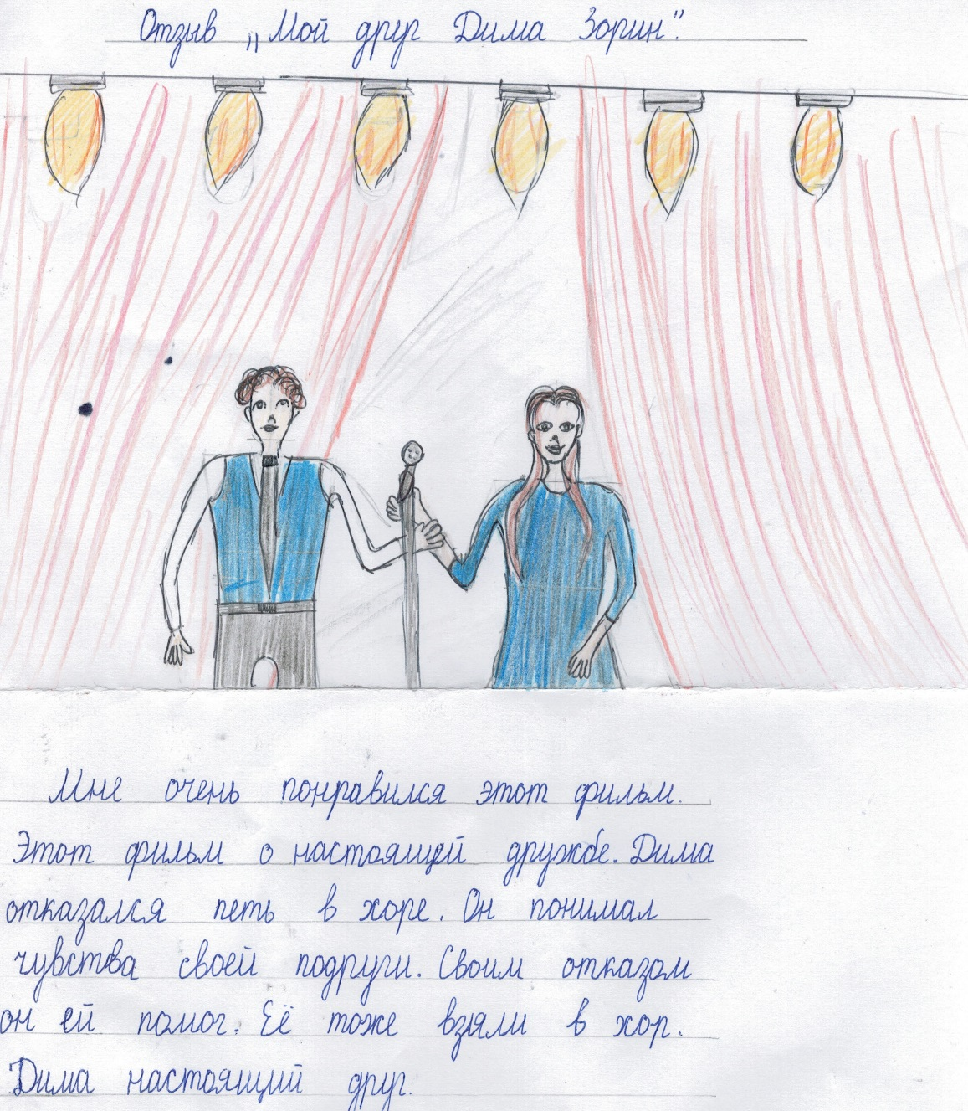
Кузьменко Мария

Slide 19
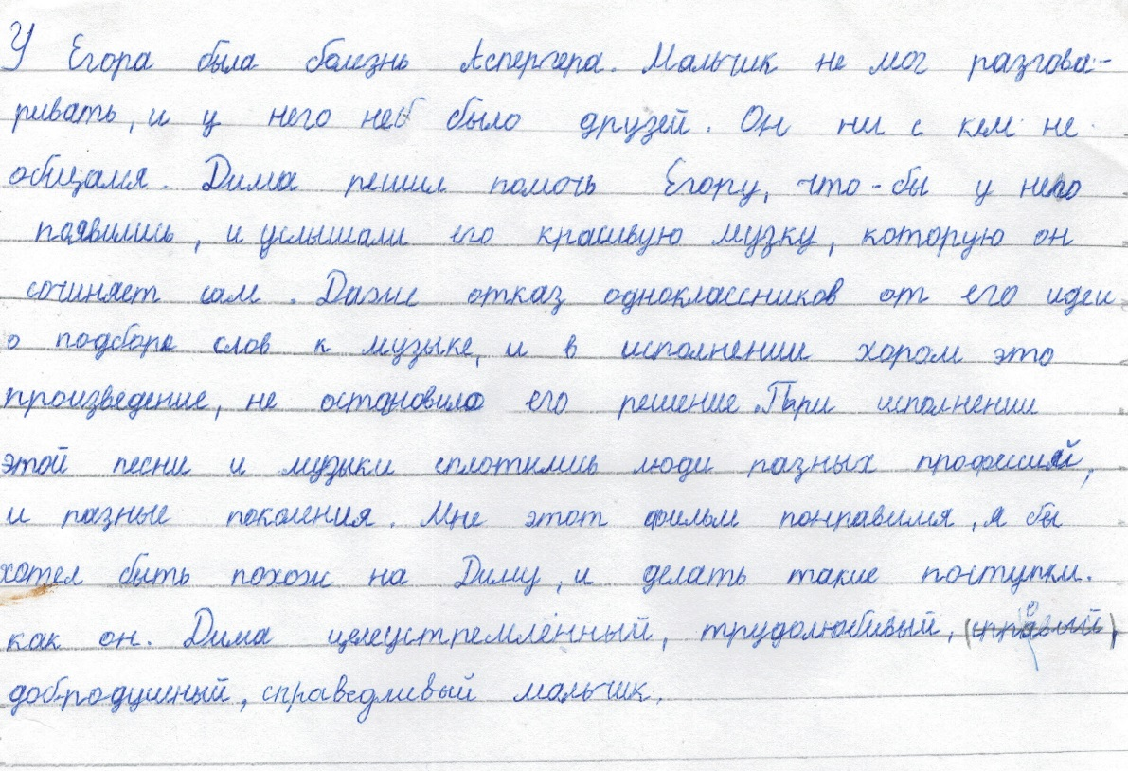
Галуза Александр

Slide 20

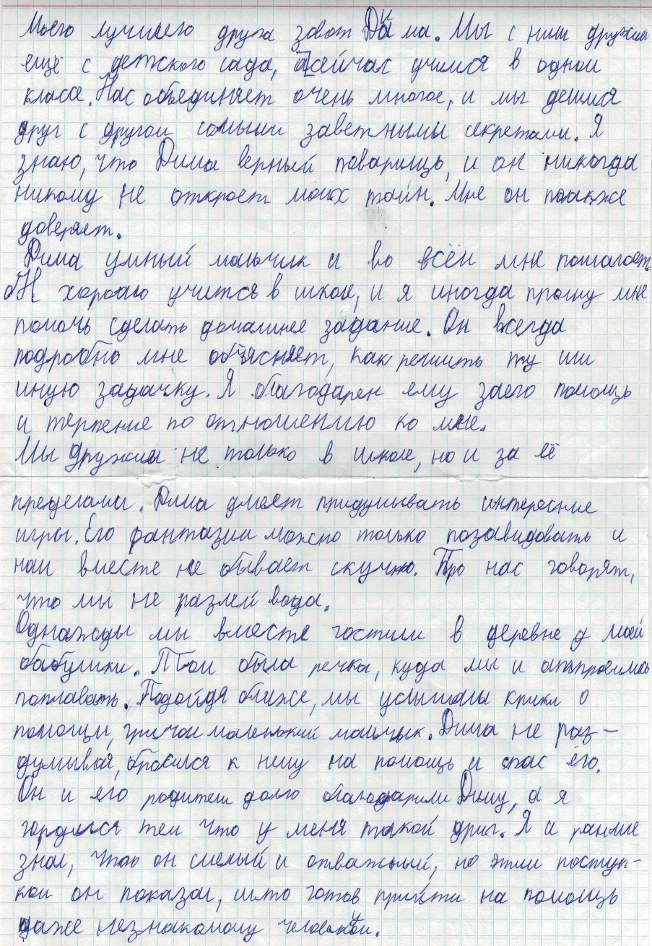
Коломоец Владимир

Slide 21
Интернет-ресурсы:
http://s1.pic4you.ru/allimage/y2013/01-01/12216/2904716.png -клипарт
Шаблон для презентации Костенко Н.В.

